Slide 1
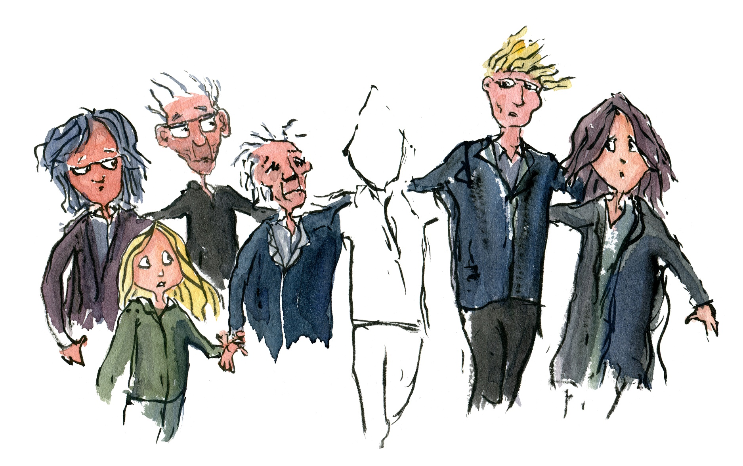



Når ældre oplever selvmord
– hele familien bliver ramt
Nødvendig akut hjælp de første uger

Slide 2

Baggrund for undervisningsmaterialet
Undervisningsmaterialet er baseret på resultaterne fra forskningsprojektet: ”Psykosocial rehabilitering af efterladte, der har mistet til selvmord i en alder af ≥ 60 år”.
Forskningsprojektet viste blandt andet, at den måde de professionelle håndterede situationen på, er meget betydningsfuld for de efterladte.
Elene Fleischer (Stifter og faglig leder af NEFOS), supplerer dias med lydbilleder. I kan høre dem ved at trykke på højtalerikonerne, der ser sådan ud: I noterne står der, hvor lange lydbillederne er (ca. 1 minut)
Du kan læse mere om forskningsprojektet her: www.regionsjaelland.dk/efterladte
Notes:
Undervisningsmaterialet er baseret på resultaterne fra forskningsprojektet ”Psykosocial rehabilitering af efterladte, der har mistet til selvmord i en alder af ≥ 60 år”.
Forskningsprojektet viste blandt andet, at den måde de professionelle håndterede situationen på, var meget betydningsfuld for de efterladte – også på langt sigt.
Generelt set var det hjælpsomt. Det havde særlig betydning, når de professionelle havde styr på, hvad der skulle ske og forklarede det stille og roligt til de efterladte, tog styring og kontrol i passende grad, udviste omsorg og forstod og håndterede de efterladtes forskellige akutte reaktioner når de professionelle handlede udover det, de efterladte forventede af dem. Det kunne være små handlinger, hvor de professionelle viste, at de havde set den efterladte som en person og tog hensyn til særlige behov.
Dette undervisningsmateriale er baseret på forskningsprojektets resultater og arbejdsgruppens ekspertise som professionelle, der møder efterladte efter selvmord. Elene Fleischer har indtalt lydbilleder, der uddyber og supplerer det der står på dias.
Udover dette korte undervisningsmateriale er der også udarbejdet et langt undervisningsmateriale, der er særlig rettet mod professionelle, der giver dødsbud/underretninger, og som vil vide mere om teoretisk sorgforståelse.
Desuden er der udarbejdet en vejledning til professionelle og en pjece, du kan udlevere til efterladte, samt tre film, der viser, hvordan det kan være at være ældre efterladt efter selvmord, set fra deres førstepersonsperspektiv.
Vi håber, at indsatserne er med til at sikre, at ældre efterladte efter selvmord får den hjælp og støtte, de har behov for.
Du kan læse mere om forskningsprojektet her: www.regionsjaelland.dk/efterladte

Slide 3

Emneområder
Samtalen med den efterlevende
Særlige hensyn i forhold til ældre
Når samtalen er forbi – opfølgning
At se den afdøde
At se den afdøde – hva’ med børnene?
De næste skridt – de første uger efter
Risiko for selvmord
At passe på sig selv som hjælper
Litteraturhenvisning

Slide 4
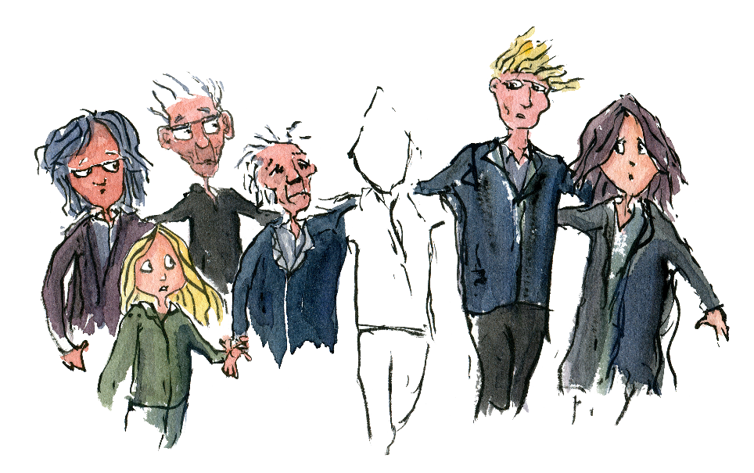
Hjælp til de efterlevende
Hvad kan du gøre for at støtte de efterlevendes behov bedst muligt?
Hvordan undgår du, at der bliver tale om at gøre ondt værre ved samtalen og hvordan passer du på selv undervejs og efterfølgende?

Slide 5
Du som skal hjælpe
Samtalen om død er altid svær at håndtere, så mærk særligt efter:
Hvilken betydning har det for dig, at det er selvmord?
Føler du dig rådvild, forvirret eller usikker?
(mindsker evnen til autentisk nærvær)
Overvej: Er det dig eller måske en anden,
der skal møde dette menneske?
Måske skal I være to?

Slide 6
Råd i forhold til samtalen
Træk vejret dybt
Vær opmærksom på dit kropssprog og indled gerne med at have god øjenkontakt
Brug ord og begreber, som pågældende selv bruger og undlad at introducere nye.
F.eks.: ”Er det dødsmåden eller tabet, der er det værste?”
Fysisk berøring kan være en god ting – hvis det falder naturligt for dig i situationen – men spørg, om det er ok?
Tal tydeligt og klart, gerne i korte sætninger
Tal langsomt og frygt ikke pauser

Slide 7
Første samtale om selvmord
Vær opmærksom på eventuelle fysiske symptomer på utilpashed hos den ældre (f.eks. ændringer i hudfarve, åndedræt eller svimmelhed)
Ved voldsom gråd, tag dig god tid. Spørg dernæst, om personen kan høre, hvad du siger? Overvej om det er muligt at give mere information eller om det må vente
Sig gerne højt, ”Jeg giver dig nogle informationer, der kan være svære at huske, så jeg har også noget med, der er skrevet” (f.eks. folder)
Notes:
Det er ikke altid indlysende eller lige til at se at en borger er dement!
Symptomer på demens, kan let forveksles med symptomer på chok hos en ældre. Derfor er kontakten til netværk vigtigt. Netværket vil ofte kunne bidrage med vigtig viden om evt. kognitive vanskeligheder, som der skal tages hensyn til. Kontakt til netværket kræver i udgangspunktet accept fra borgeren.

Slide 8

Funktioner der skal tages hensyn til hos ældre
Nedsat hørelse (evt. et høreapparat, der skal monteres)
Nedsat syn
Kognition (evt. demens?)
Fysisk funktionsnedsættelser f.eks. balance- og gang- problemer, der kan skabe utryghed
Den ældre kan være syg – fysisk eller psykisk
Notes:
Lydbillede: 00:32,00
”…Det er ikke altid indlysende eller lige til at se, om en borger er dement. Symptomer på demens kan let forveksles med symptomer på chok hos en ældre, derfor er kontakten til netværket vigtig.
Netværket kan bidrage med vigtig viden om eventuelt kognitive vanskeligheder, som der skal tages hensyn til. Kontakten til netværket kræver i udgangspunktet altid accept fra borgeren”
Obs er der evt. et høreapparat der skal monteres ( hvis man fx kommer om natten!)

Slide 9
Når budskabet er overbragt
Giv ikke slip på en efterlevende, før en anden person tager over
Find en person i vedkommendes netværk, der kan være hos personen
Husk personen på at få telefon, pung, nøgler og overtøj med sig, hvis boligen forlades
Personen skal helst ikke selv køre bil
Gør efterlevende opmærksom på, at fælles bankkonti lukker

Slide 10
Case 1
At identificere den afdøde
Fra forskningen:
En ældre kvinde mister ægtefælle og politiet kommer med dødsbudskabet …
Notes:
Lydbillede: 01:07,92 – ”En ældre kvinde mister ægtefælle og politiet kommer med dødsbudskabet”,
”Jeg ved ikke om det tog 5 min. eller ½ time, det har jeg ingen fornemmelse af…
så sagde de, han var på skadestuen, og jeg skulle ind og identificere ham…
så sagde de, nu skal du tage din frakke og din mobiltelefon, så kører vi derind.
Der var ikke noget med, at nu skulle jeg selv køre derind og så møde dem. Det var – nu gør vi sådan.
Og det..
jeg var som et lille barn, så det var fint, at jeg fik ordre. og sådan gør jeg.
så gik vi ud i bilen, og han åbnede pænt døren.
Og den tavse han kørte og den anden satte sig ind ved siden af mig.
Jeg opdagede efterhånden, at han sad og holdt mig i hånden, og det føltes godt”

Slide 11
Om at se den afdøde
Det er som udgangspunkt en god ide at se afdøde – fantasien om hvordan vedkommende måske ser ud, kan være mere skræmmende end virkeligheden
Skal den efterladte se den afdøde, så tilstræb at dette ikke er unødigt traumatiserende
Notes:
Gå evt. selv først ind og se afdøde. På den måde kan du evt. verbalt forberede de efterlevende på, hvad de skal møde. Dele af kroppen kan også dækkes af om nødvendigt.
Overvej om der skal tilbydes, at der bliver taget et billede, hvis nogen af de efterlevende slet ikke vil se afdøde. Det vil bl.a. afhænge af hvordan liget ser ud. Billeder kan være brugbare, hvis man senere skulle fortryde beslutningen.
Vær opmærksom på at hvis der er flere børn der skal ind og se afdøde samtidigt, skal der helst være en voksen til hvert barn. Børn har ofte brug for at holde en voksen i hånden, også selvom det er en de evt. ikke kender.
Fotos? Overvej om der skal tilbydes, at der bliver taget et billede, hvis nogen af de efterlevende slet ikke vil se afdøde. Det vil bl.a. afhænge af hvordan afdøde ser ud. Billeder kan være brugbare, hvis man senere skulle fortryde beslutningen.

Slide 12
Om at se den afdøde
Vigtig med forberedelse!
Det er vigtigt, at børn – og ofte også voksne – forberedes, inden de ser den døde. Tænk på de forskellige synsindtryk, lugte og temperaturer, barnet vil opleve i situationen. En god forberedelse kan gøre, at man ikke bliver forskrækket, eller at voldsomme indtryk ikke brænder sig fast i hukommelsen.

Slide 13
Om at se den afdøde
– hvad med eventuelle børn?
Børn kan se afdøde, men fasthold, at en voksen først bør se afdøde:
Den voksne kan fortælle og forberede barnet på, hvad det kommer til at se.
Vær opmærksom på, at hvis der er flere børn, der skal ind og se afdøde samtidig, skal der helst være en voksen til hvert barn. Børn har ofte brug for at holde en voksen i hånden, også selvom det er en, de eventuelt ikke kender.
Notes:
Lydoptagelse: 01:14,45 – Om at se afdøde
Det vil være en konkret individuel vurdering, om det kan skade barnet at se afdøde. Der er en gråzone i forhold til børn på 2 – 6 år

Slide 14
Case 2
Når børn ser afdøde
Fra forskningen:
Det var ikke godt for børnene, det var det ikke.
Notes:
Lydoptagelse: 01:12,31
Hvad er vigtigt at være opmærksom på:
Tal om hvorfor det kan være vigtigt at børn ser den afdøde, og hvornår det måske ikke er hensigtsmæssigt….alder er ikke alene afgørende
Det at alle har en voksen hver, som kan støtte dem…. En søskende flok kan reagerer vidt forskelligt og dermed også have forskellige behov
Er man som forældre, der fx selv har mistet en søn, for følelsesmæssigt berørt til at være barnets ”omsorgsperson”? Måske skal der også være en anden voksen med….man ved ikke hvordan man reagere i situationen!
Fra forskningsinterwiew: En mand (E6) der er bedstefar tager ansvar for børnebørnene og oplever ikke han får hjælp af sundhedspersonalet. Han er sammen med sin datter, ægtefælle og barnebarn oppe for at se afdøde og det er en dårlig/traumatiserende oplevelse – særligt for børnebørnene - fordi afdøde ikke er gjort i stand:
De ældste i en familie tager ofte ansvar og kan komme til at drage omsorg for de yngste i en akut fase.

Slide 15
De næste skridt
Anbefal lægekontakt (dele ansvaret med andre professionelle)
Sørg for at guide de næste skridt i processen. Skriftligt og mundtligt materiale kan med fordel supplere hinanden. Gentagelser er nødvendige
Er der skole/uddannelsessted/arbejdsplads, som skal have besked?
(OBS: Få altid samtykke til at kontakte. Aftal hvad der skal viderebringes)
Hvem kommer igen og følger op, når du forlader den efterladte?
Er det familie, venner, andet netværk f.eks. nabo, NEFOS, præst, lægen eller kommunale medarbejdere f.eks. forebyggelseskonsulent?
Ofte en god ide at have en bisidder med (Ældre Sagen)
HUSK: Giv ikke slip på en efterladt person, før en anden fagperson har taget over
Notes:
Hvis efterlevende er alene , så anbefal at pågældende har en bisidder (ven) med til fx bedemand, læge, advokat, bank , som kan hjælpe med at huske informationer, aftaler m.v
OBS få altid samtykke til at kontakte andre og aftal hvad, der skal viderebringes og hvem der skal gøre dette.
Hvis det nu er en 40 årig kvinde, der er død, hvor det er ægtefællen, der får besked. Så har han måske brug for hjælp til at give kvindens forældre besked?
Hvad hvis moderen til den 40 årige kvinde bor på plejehjem – hvem giver så hende besked?
Eller hvad hvis kvindens mor på 65 år for nylig er blevet alene og bor alene et eller andet stede i landet?
Hvem skal give hende besked?

Slide 16
De første uger efter
– fysiske og psykiske reaktioner
  Der er mistet tidsfornemmelse og fornemmelsen af at være i en boble
  Der er nedsat hukommelsesevne og manglende evne til at koncentrere sig
  Manglende kontrol over egne reaktioner, kortere lunte og hyppigere irritationsudbrud
  Der kan være støjoverfølsomhed
  Der er søvnproblemer og søvnrytmeforstyrrelser
  Der er tankemylder, flash backs, katastrofetanker og mareridt
  Det påvirker immunforsvaret med forskellige infektioner til følge
  Der kan være ændringer i spisemønstre
  Kønsforskelle
Notes:
Lydoptagelse: 1:06,87 min
Vær opmærksom på :
Der kan være kønsforskelle i forhold til, hvordan man tackler sorg og krise.
Mænd kan være mindre opsøgende og mindre talende og have brug for handlinger/ praktiske gøremål i forbindelse med bearbejdning af sorg og krise- men det er ikke alle!
De beskrevne reaktioner kan komme efter få dage, efter uger , men kan også være tilstede måneder og år efter hændelsen. Det er ikke alle der oplever alle reaktioner, det kommer an på hvordan de gennemlever processen og til dels hvilken hjælp og støtte de får undervejs.

Slide 17
De første uger efter
Reaktion på afdødes valg
Hvorfor-spørgsmålet stilles i det uendelige (for at finde mening)
Vrede (hos nogle, men ikke hos alle)
Undren – det kan ikke være sandt, at min … selv har valgt at dø
Skam og ærestab (kan opleve medansvar for evt. opdragelse og livsvilkår for afdøde)
Lettelse (f.eks. en svær tid op til … måske mange trusler gennem tiden?)
Religion/troens betydning
Skyld – kunne jeg have forhindret det?
Hvordan skal børnene dog klare dette?

Slide 18
De første uger efter
Særligt hos ældre
Bare det var mig i stedet
Det er mod naturens orden og meningsløst
Ikke mere at leve for
Ansvar for andre i familien – f.eks. børn, børnebørn – den gamle i familien kan tage ansvar for de andre … beder måske ikke selv om hjælp

Slide 19
Case 3
Betydning af dødsmåden
Samtale med en 83 årig kvinde om døden og dødsmåden
Notes:
Lydoptagelse: 01:28,12:
”Jo ældre en person er, der mister ved selvmord, jo svære kan selvmord være.
Mord er for de alle fleste af os generel en forkert handling. Derfor kan det for mange ældre og gamle mennesker, være næsten umuligt at sige ordet. Det bliver til ”måden” eller ”det”
Samtale om døden og dødsmåden med en 83 årig kvinde : ”Det er ikke det, at min ægtefælde er død - vi havde jo den alder, hvor vi begge vidste at det kunne ske og selvfølgelig er det et stort tab, nu hvor han er død - men det sværeste for mig er måden han døde på. ” for hvordan kunne han, der har været sådan en god mand, dog gøre det mod mig og vores børn og børnebørn”.

Slide 20
Risiko for selvmord
Der kan efter et selvmord være en øget risiko for, at den efterladte begår selvmord. Du kan ikke ”plante ideen” ved at spørge:
  Det er naturligt, at tankerne om døden bliver mere intense, har du tanker om at dø?
  Det er også almindeligt at tænke mere på selvmord. Har du aktuelt (lige nu) selvmordstanker eller -planer?
Ved usikkerhed, inddrag egen læge eller lægevagten og medvirk til en lægelig og konkret selvmordsrisiko vurdering.
Egen læge kan henvise til psykolog (med nedsat egenbetaling) og andre hjælpsomme kontaktpersoner (præst, NEFOS og kommunalt ansatte)
Hvem skal betale?
Spørg om Forsikringsforhold. Er der en sundhedsforsikring/ Falck-abonnement evt. via en arbejdsplads eller fagforening.
Notes:
Lydoptagelse: 00:46,58
Der er øget risiko for at en efterlevende også begår selvmord, i tiden umiddelbart efter selvmordet.
Egen læge kan ikke anbefale eller henvise til en bestemt psykolog. Det kan være svært at finde en psykolog, der har særlig forstand på at være efterladt efter selvmord. Nogle ældre fortalte at det var som en jungle at finde en psykolog.
Prøv at kigge på disse link. Måske kan det give noget inspiration ?
http://www.sst.dk/~/media/91027820FBE747E9B07B9BD1A7DF6274.ashx
Https://www.sst.dk/da/sygdom-og-behandling/psykisk-sygdom/selvmordsforebyggelse

Slide 21
Dig selv som hjælper
Ved afslutning af samtalen med den efterladte:
Giv besked til din nærmeste leder
Husk: Du kan blive indirekte traumatiseret
(Brug de muligheder, der er for hjælp via handleplanerne omkring arbejdsmiljø, krisehåndtering m.v.)
Kun robotter er uberørte af andre menneskers lidelser – så det er naturligt at blive berørt. Ansvarlige leder tager ansvar for, at medarbejderne får den nødvendige støtte og hjælp

Slide 22
Film om at være efterladt efter selvmord i en alder af ≥ 60 år
I forbindelse med forskningsprojektet har en gruppe af efterlevende efter selvmord ≥ 60 år, professionelle og forskere udarbejdet tre film, der handler om at være ældre efterladt set fra et førstepersonsperspektiv
Filmene er en formidling af centrale dele af det, 20 ældre efterladte fortalte om deres oplevelse af situationen i projektets interviewstudie:
  Film 1: Så spørg da for pokker: se den her
  Film 2: Tag kontakt og tal om det: se den her
  Film 3: At leve med sorgen: se den her
Notes:
Se mere om projektet på slide 2

Slide 23
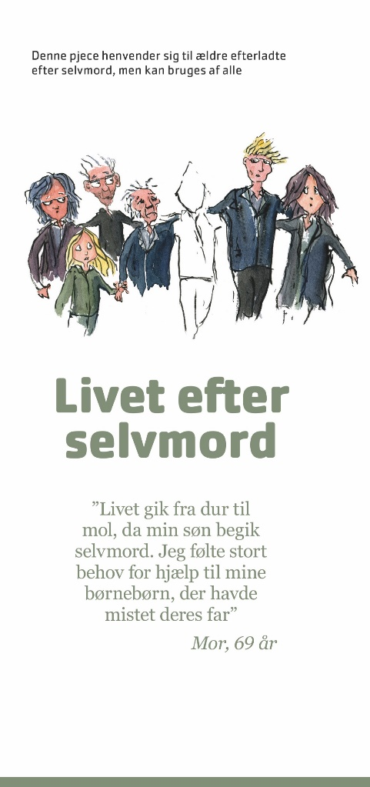
Pjece som kan udleveres til efterladte efter selvmord
Som et led i forskningsprojektet har en gruppe af efterlevende efter selvmord ≥ 60 år, professionelle og forskere udarbejdet en vejledning til professionelle, der møder efterladte efter selvmord
Der er også udarbejdet en pjece, som kan udleveres til ældre efterladte efter selvmord
Udbred gerne viden om pjecen, læg den gerne relevante steder
Materialet fås her
Notes:
Link til pjece og vejledning:
https://www.regionsjaelland.dk/sundhed/geo/psykiatrien/om_psykiatrien/kompetencecenter-for-relationer-og-deeskalering/projekt-efterladte-efter-selvmord/Sider/Pjece-og-vejledning.aspx

Slide 24
Litteraturhenvisning
”Dødsbud – Om underretning ved pludselige dødsfald”
Ulla Thorbjørn Hansen
Forfatteren og Eksistensen 1. udgave, oplag 2019
”I selvmordets kølvand”
Liselotte Horneman Krag og Elene Fleischer
Forlag Eksistensen 2019
Den lille guide: Forebyggelsesguide til fagpersoner. Ensomhed, Tab, Depression og selvmordsadfærd. Forskergruppen ældre og selvmordsforebyggelse 2. udgave 2016

Slide 25


Arbejdsgruppen, der har udarbejdet materialet … December 2019
Elene Fleischer, Ph.d.
Elsebeth Østergaard, Sygeplejerske
Jenny Havn, Ergoterapeut
Lene Annette Norberg, Ph.d., Læge
Tommy Vester, Politibetjent
Ulla Thorbjørn Hansen, Provst og ledende beredskabspræst
Tegning: Frits Ahlefeldt-Laurvig
Materialet er en del af et forskningsprojekt finansieret af VELUX FONDEN.
Du kan læse mere på: www.regionsjaelland.dk/efterladte

